Slide 1
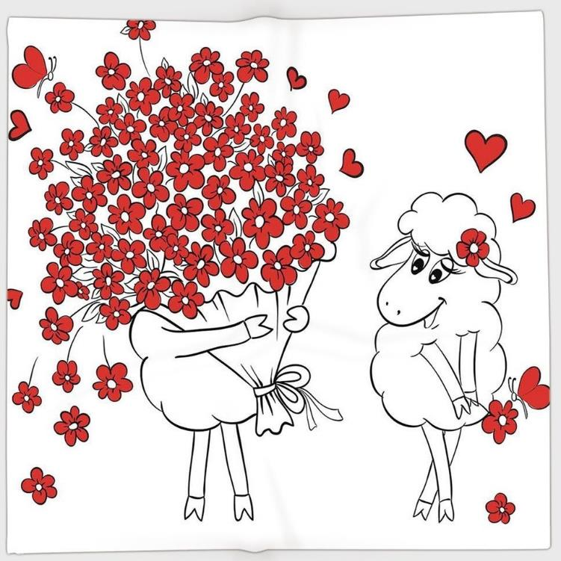
חלקי הפרח
למה אנחנו אוהבים לקבל פרחים?

Slide 2
תפקיד הפרח
שערו, איזה ממאפייני החיים מקיים הפרח בצמח?
תזכורת: מאפייני החיים - כל יצור חי, מקיים את כל 7 מאפייני חיים:
  נשימה - קולט חומרים ואנרגיה מהסביבה.
  הפרשה - משחרר חומרים ואנרגיה לסביבה.
  הזנה - מפרק או משנה חומרים שקלט ויוצר חומרים אחרים.
  רגישות ותגובה לגירויים - חש את הסביבה קולט מידע אודותיה ומגיב למידע הנקלט.
  רבייה ותורשה - מתרבה תוך העברת מידע תורשתי שלו לדור הבא.
  גדילה והתפתחות - מסגול לגדול ולהשתנות.
  תנועה - מסוגל לנוע גם אם אינו משנה את מקומו.
הפרח הוא איבר הרבייה ברוב סוגי הצמחים.
הפרח מייצר תאי רבייה לייצר צאצאים – הדור הבא של הצמח, בצורת זרעים.
הפירות שאנו אוכלים ובתוכם יש זרעים, היו פרח שעבר הפרייה.

Slide 3
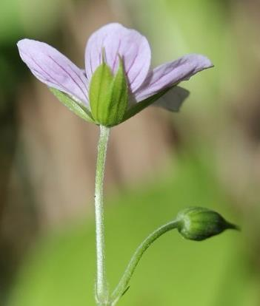
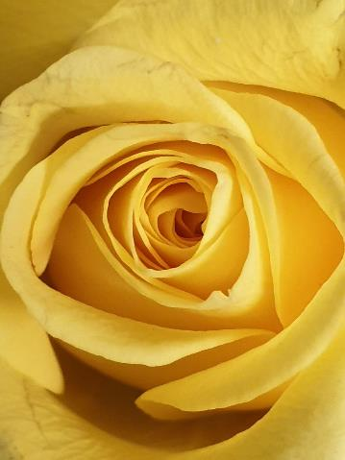
חלקי הפרח
חלקי הפרח העיקריים הם עלי העטיף (הכוללים עלי גביע ועלי כותרת), ואיברי הרבייה של הצמח – אבקנים ועלי.
עלי הגביע – בדרך כלל דומים לעלים רגילים של הצמח.
משמשים להגנה על ניצני הפרחים בתחילת התפתחותם או בסוף הפריחה – בתחילת התפתחות הפרי.
עלי הכותרת – מגנים על חלקיו הפנימיים של הפרח בעודו סגור.
כאשר הם נפתחים הם בעלי צורה וצבע המושכים את העין – לעיתים יש להם גם ריח מפתה.

Slide 4
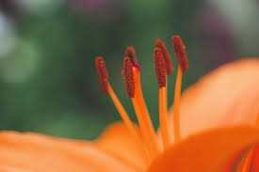
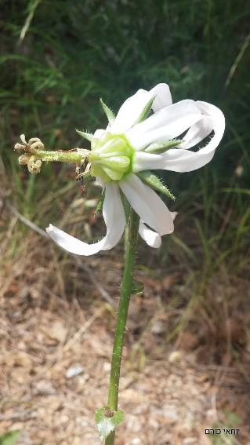
חלקי הפרח
חלקי הפרח העיקריים הם עלי העטיף (הכוללים עלי גביע ועלי כותרת), ואיברי הרבייה של הצמח – אבקנים ועלי.
אבקנים – החלק הזכרי של הצמח. מחולקים, בדרך כלל לשני חלקים: מאבק – מכיל בתוכו את גרגירי האבקה. זיר – נושא עליו את המאבק לגובה המתאים לכל צמח.
  עלי - החלק הנקבי שבפרח. מחולק לשלושה חלקים:
  צלקת – נמצאת בראש העלי, קולטת את גרגירי האבקה ומסייעת לנביטתם, ברוב במקרים הצלקת דביקה.
  עמוד העלי – נושא את הצלקת בראשו. דרכו עובר גרגר האבקה.
  שחלה – נמצאת במרכז הפרח ובתוכה הביציות המחכות לגרגר אבקה כדי להפוך לזרע.

Slide 5
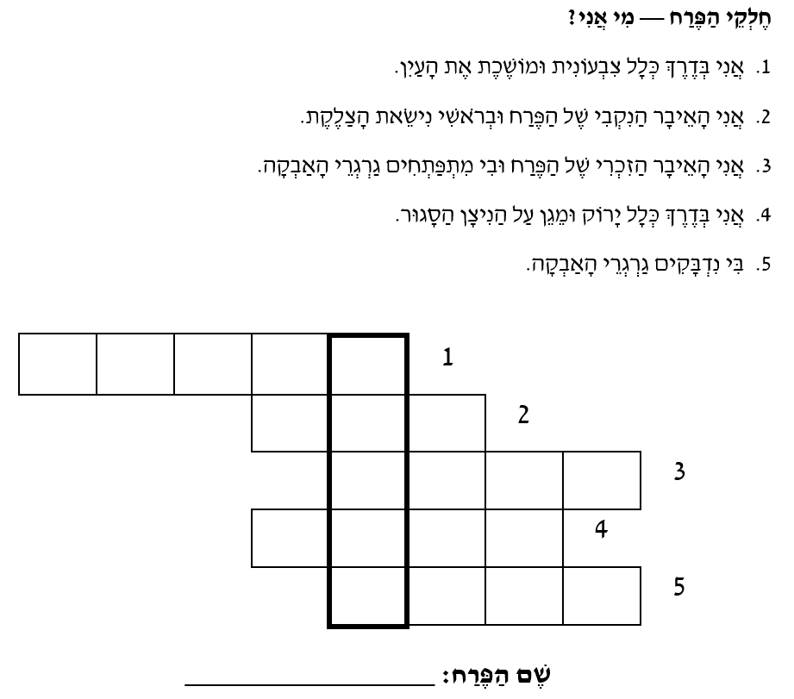

Slide 6
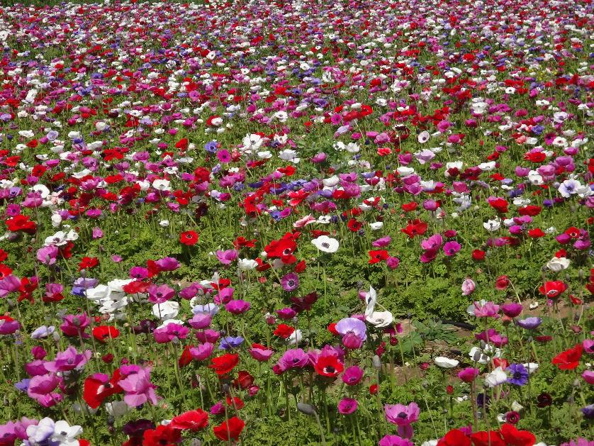
גידולי פרחים בחקלאות
גידול פרחים נחשב היום לענף חקלאי מפותח והוא משמש מקור פרנסה חשוב לחקלאים רבים.
מחקרים נעשים ברחבי העולם, במטרה לגדל פרחים יפים ולהפיץ אותם, להנאתם של כל האנשים.
שדה כלניות לקטיף
תל אביב
מציירים היביסקוס

Slide 7
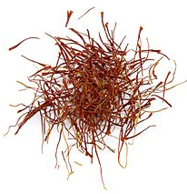
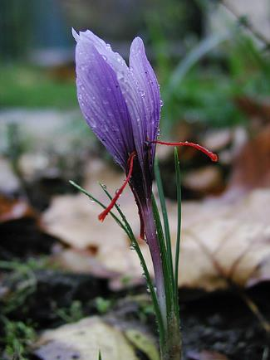
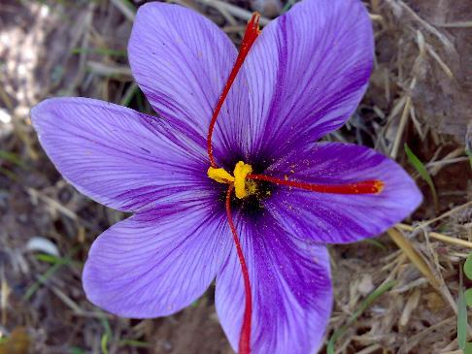
מהו התבלין היקר ביותר כיום?
זעפרן הוא התבלין היקר ביותר כיום.
מוצאו הידוע של הזעפרן הוא צפון הודו.
תבלין הזעפרן נמכר בצורת אבקה או בצורתו המקורית: חוטים כתומים-חומים.
התבלין היקר מופק מהצלקת של פרח הכרכום התרבותי.
כל פרח ממנו מופק התבלין פורח פעם אחת בשנה בלבד, בכל פרח ישנן שלוש צלקות והן נקטפות אך ורק באופן ידני.
להפקת חצי ק"ג של התבלין היקר נדרשים כ-35,000 עד 100,000 פרחים.
הפריחה מתרחשת בחודשים אוקטובר ונובמבר וגשם עלול להזיק לפרחים.
מהו הפרח הגדול ביותר בעולם?

Slide 8
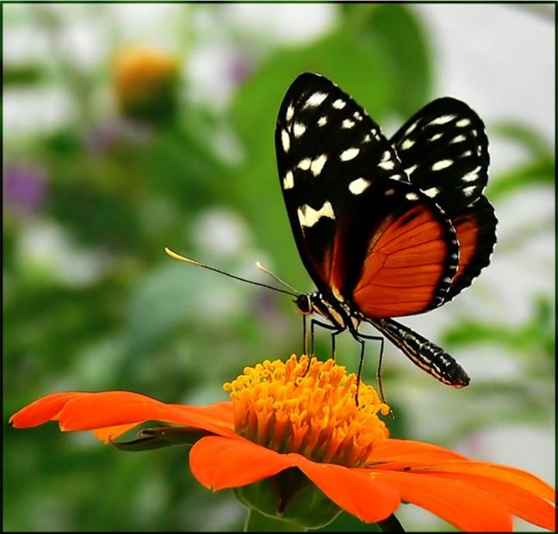
האבקה

Slide 9
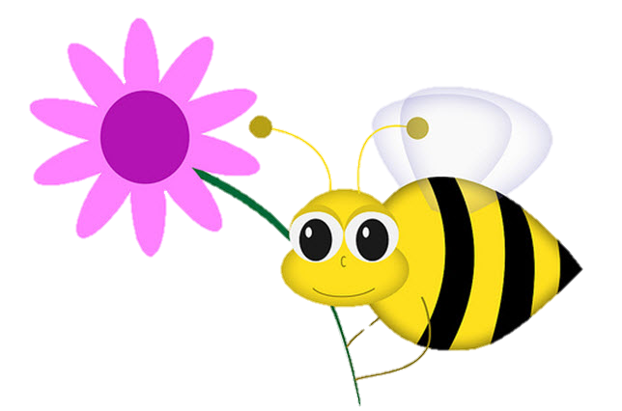
מהי האבקה?
העברת גרגירי האבקה (הזכריים), אל הצלקת (הנקבית).
ההאבקה מקדימה את תהליך ההפריה שבו מתלכדים תאי זרע עם תאי ביצה.
קיימות שתי סוגי האבקות:
1. האבקה עצמית.
2. האבקה זרה.

Slide 10
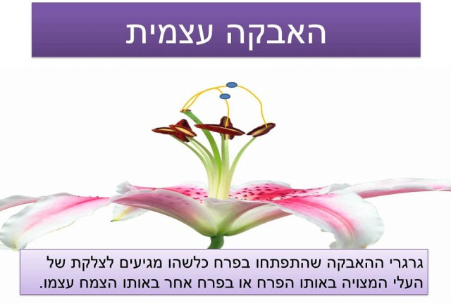
האבקה עצמית
האבקה עצמית מתבצעת בפרחים שהם דו זוויגיים (גם זכר וגם נקבה).
בהאבקה עצמית גרגרי אבקה מהאבקנים ומגיעים אל הצלקת הסמוכה באותו פרח.
פרחים אלו כמובן מכילים גם אבקנים וגם עֱלי.

Slide 11
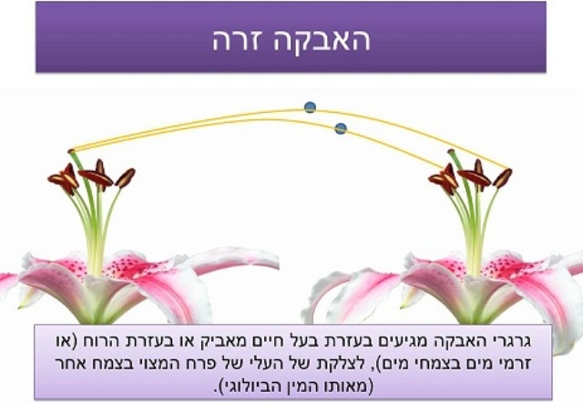
האבקה זרה
האבקה שבה גרגרי אבקה מצמח אחד עוברים לצלקות של פרח בצמח אחר מאותו סוג.
בהאבקה זרה גרגירי האבקה עוברים בין הפרחים השונים בשיטות שונות.
השיטות הנפוצות הן האבקה על ידי הרוח והאבקה על ידי בעלי חיים (ציפורים וחרקים).
בצמחים שונים מותאמים הפרחים לדרכי ההאבקה השונות וניתן לשער על פי מבנה הפרח ומראהו מהי דרך ההאבקה שלו.

Slide 12
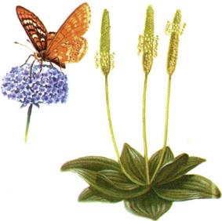
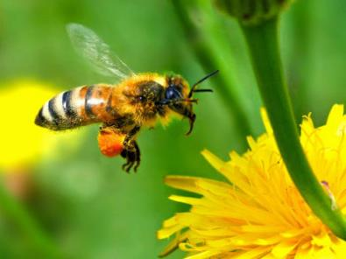
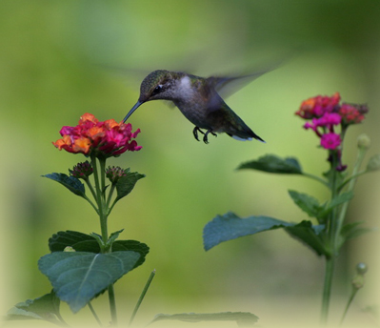
האבקה על ידי בעלי חיים
פרחים המואבקים על ידי בעלי חיים בולטים בצבעם, ברֵיחם, בגודלם ובצוּרתם.
חרקים וציפורים נמשכים אליהם.
כאשר אלו ניגשים לפרח
גרגירי האבקה נאחזים בגופם
ומועברים מפרח לפרח.

Slide 13
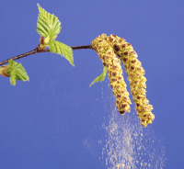
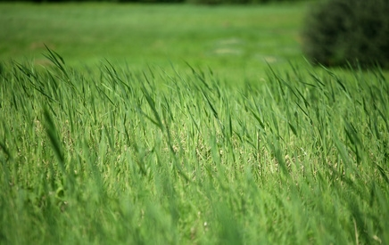
האבקה על ידי הרוח
האבקנים והצלקות בולטים מתוך פרחים אלו במידה ניכרת (למה?)
קיימת כמות עצומה של גרגירי אבקה הקטנים במשקלם (על מנת שהרוח תוכל לשאת אותם).
כאשר הרוח נושבת גרגירי האבקה מתפזרים לכל עבר ונלכדים בצלקות שלפרחים אחרים.

Slide 14
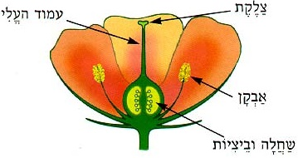
תהליך ההאבקה מוביל להפריה
בהאבקה מועברים תאי זרע (האבקנים) לתאי הביצה (נמצאים בתחתית הצלקת).
תהליך ההפריה הוא התלכדות תא זרע עם תא ביצה.
מתא הביצה המופרה מתפתח צאצא.

Slide 15
הפריה בצמחים
שחלה
אבקן
ביצית
גרגר אבקה
תא ביצה
תא זרע
הפריה
תא ביצה מופרה
צאצא

Slide 16
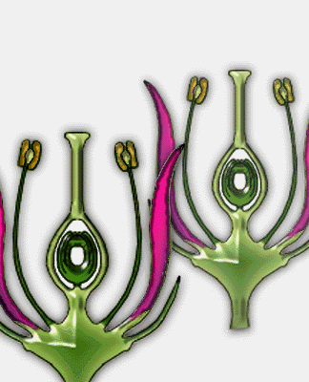
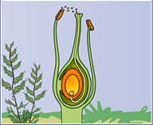
כיצד מגיעים תאי הזרע אל הביצית?
גרגרי האבקה (המכילים את הזרע) נופלים על הצלקת.
תא זרע שנוחת על הצלקת מצמיח בליטה ההולכת ומתארכת לכיוון השחלה.
בליטה זאת נקראת נחשון.
הנחשון משמש לזרע כמעין צינור למעבר אל הביצית.

Slide 17
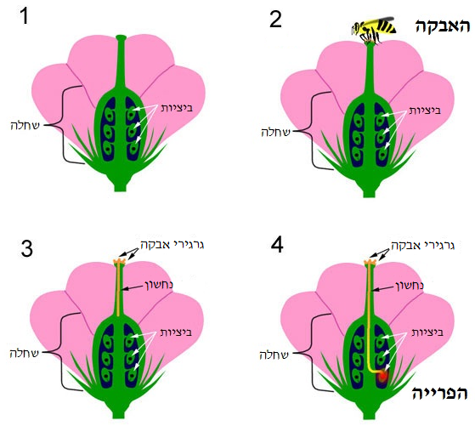
לסיכום

Slide 18
לסיכום
צמחים מתרבים על ידי האבקה.
קיימות שיטות שונות של האבקה
(באמצעות הרוח ובאמצעות בעלי חיים)
הפרחים השונים מותאמים לשיטות האבקה שלהן.
ההאבקה היא שלב מקדים להפריה.
גרגירי אבקה מכילים את תאי הזרע – המגיעים לשחלה באמצעות הנחשון.

